Slide 1


ỦY BAN NHÂN DÂN QUẬN LONG BIÊN
TRƯỜNG MẦM NON TUỔI HOA
LĨNH VỰC PHÁT TRIỂN NHẬN THỨC
ĐỀ TÀI: Dạy trẻ nhận biết thời gian trong một ngày
Lứa tuổi: Mẫu giáo lớn 5 – 6 tuổi
Giáo viên: Nguyễn Thị Thu

Slide 2
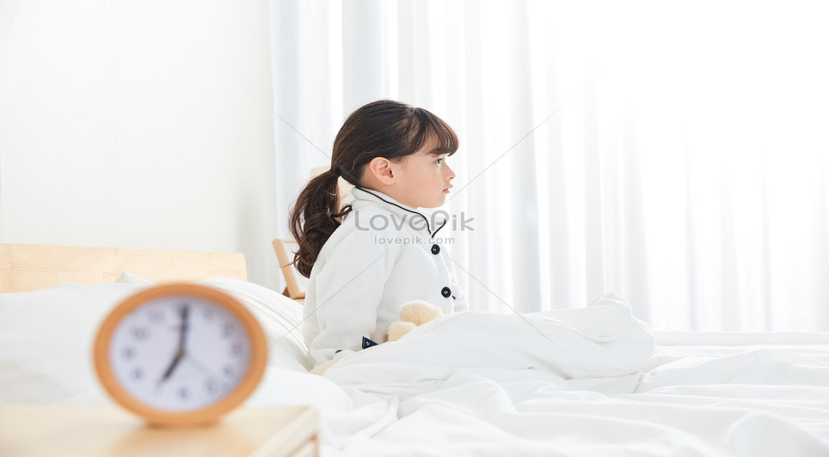
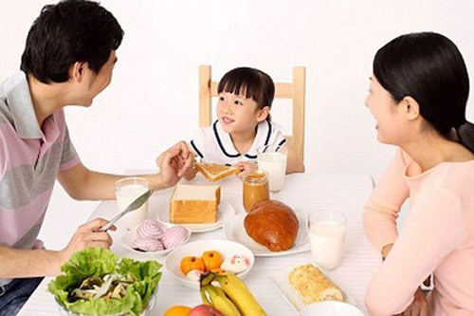

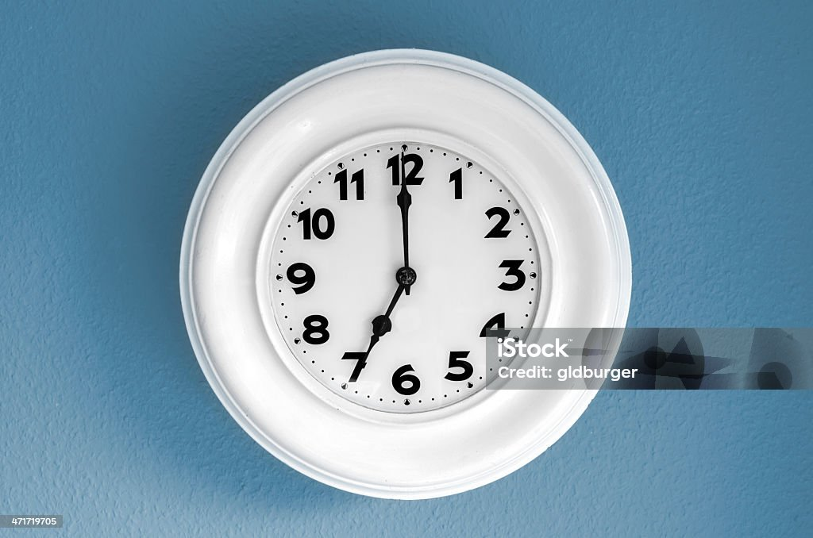
Buổi sáng

Slide 3
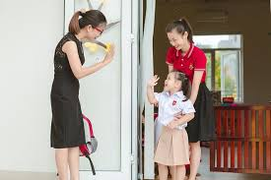
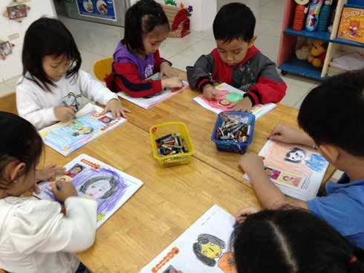
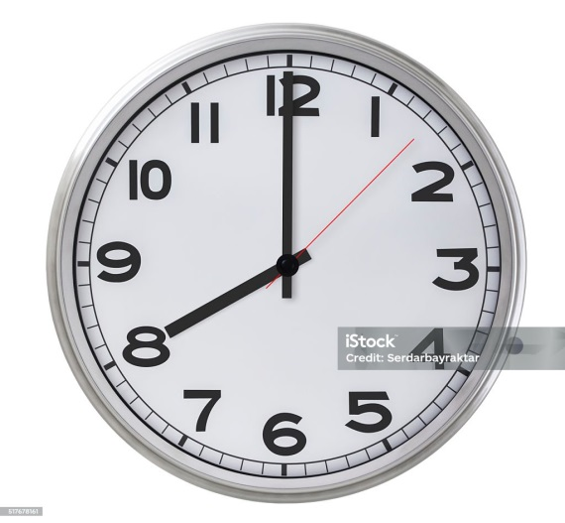
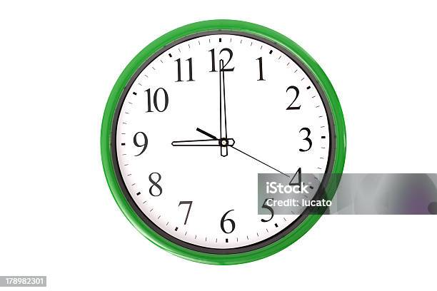
Buổi sáng

Slide 4
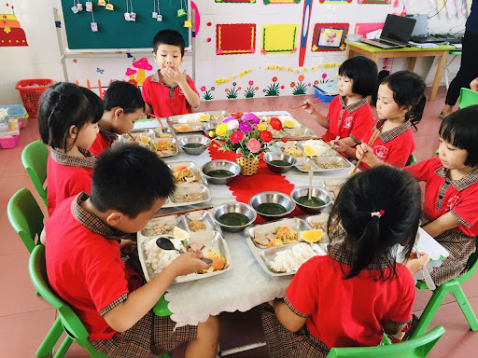
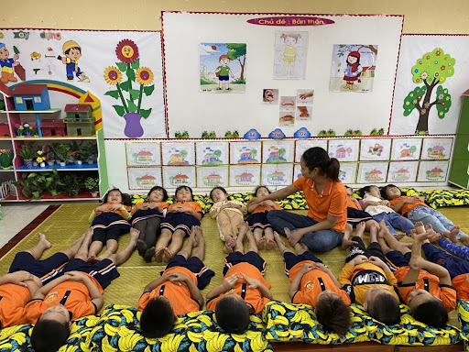
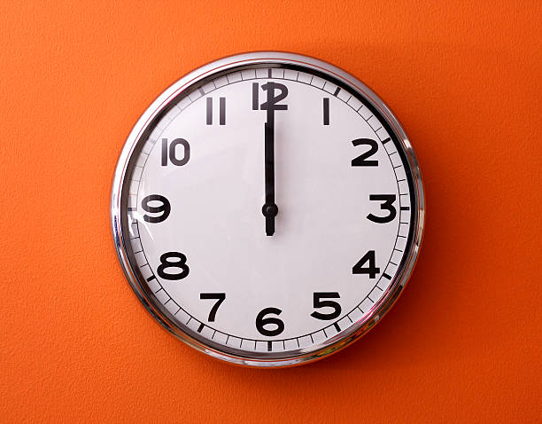

Buổi trưa

Slide 5
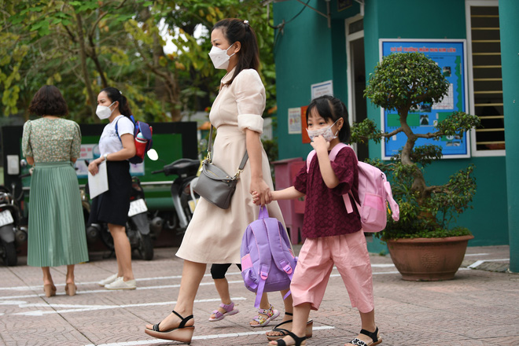
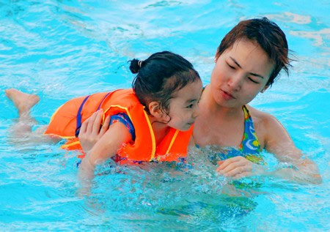

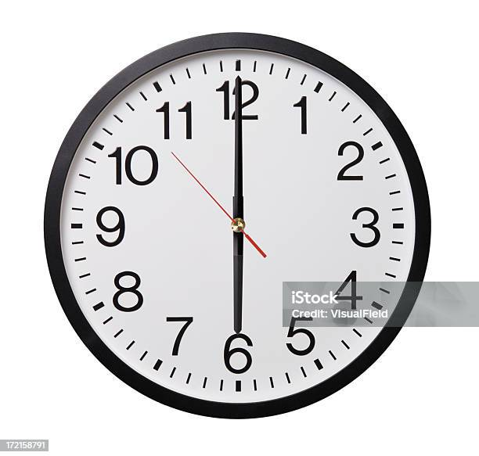
Buổi chiều

Slide 6
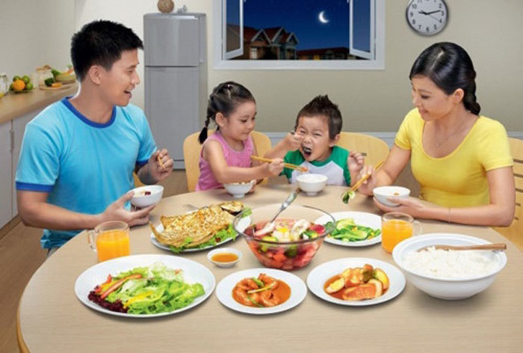
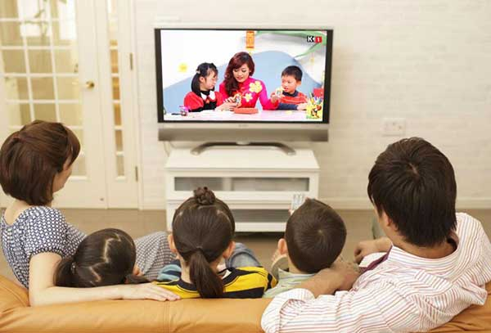


Buổi tối

Slide 7

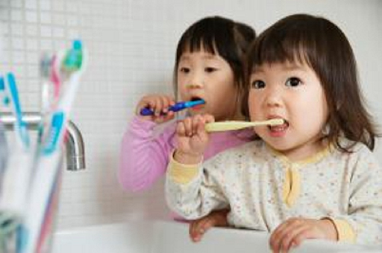
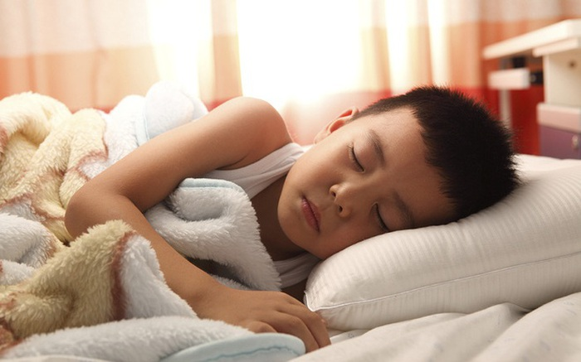
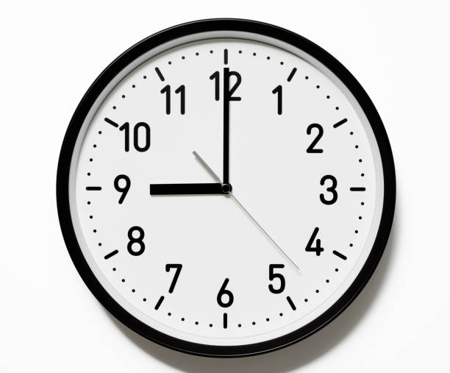

Buổi tối

Slide 8
Hẹn các con vào buổi học sau

